Slide 1
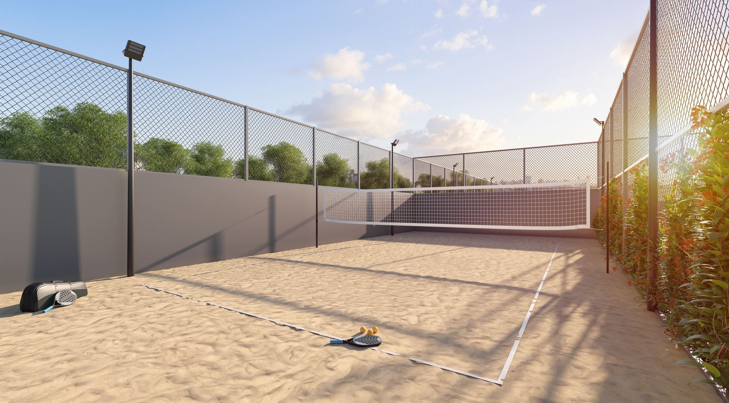


QUADRA DE BEACH TENNIS

Slide 2
Sistema de drenagem, mureta e areia de rio lavada
Execução de mureta perimetral com 40cm de altura para contenção da areia;
Abertura de valas para execução de drenos subterrâneos com largura e profundidade variáveis para boa captação das águas pluviais com drenos envelopados com manta de bidim e pedra n 01;
Aplicação de camada de 15cm de brita n 01 em toda área da quadra;
Aplicação de manta geotêxtil de bidim em toda área da quadra;
Fornecimento e nivelamento de areia de rio lavada com espessura média de 20cm de altura ;
A areia de rio lavada é formada pela erosão de rochas e minerais, sendo transportada por correntes de água. Seus grãos são arredondados e lisos, resultando em uma textura suave ao caminhar. Comumente seus grãos são de tamanho médio a fino, ela oferece boa drenagem, evitando poças, mas pode ser menos aderente, aumentando o risco de escorregões. Embora seja uma opção econômica para quadras recreativas, sua durabilidade é inferior à da areia de quartzo, exigindo mais manutenção. Para competições, pode não ser ideal devido à falta de estabilidade. É crucial realizar manutenção regular. A areia de rio lavada úmida pode favorecer o crescimento de fungos, necessitando de monitoramento e limpeza frequentes para evitar problemas.
Demarcação com fita de PVC específica para o jogo de areia.
Projeto
Investimento
Pagamento
Prazos
Garantia
Regras
Notes:
MEXER APENAS NAS INFORMAÇÕES EM PRETO, NÚMERO DA PROPOSTA E DATAS.
NÃO DESCONFIGURAR NADA! ]

Slide 3
Sistema de drenagem, mureta e areia de quartzo especial tratada
Execução de mureta perimetral com 40cm de altura para contenção da areia;
Abertura de valas para execução de drenos subterrâneos com largura e profundidade variáveis para boa captação das águas pluviais com drenos envelopados com manta de bidim e pedra n 01;
Aplicação de camada de 15cm de brita n 01 em toda área da quadra;
Aplicação de manta geotêxtil de bidim em toda área da quadra;
Fornecimento e colocação de areia de quartzo especial AG 70/80 tratada para prática de Beach Tennis com espessura média altura de 20cm;
A areia de quartzo, composta principalmente de grãos de sílica, é dura e resistente ao desgaste. Seus grãos de tamanho médio a fino angulosos proporcionam boa aderência, reduzindo o risco de escorregões. A areia de quartzo permite boa compactação e estabilidade, além de ter excelentes propriedades de drenagem, evitando acúmulo de água e mantendo a quadra jogável após chuvas. É mais durável que a areia de rio, exigindo menos manutenção, o que a torna ideal para competições e treinos de alto nível. A areia de quartzo passa por um tratamento contra fungos com produtos à base de cloro ou outras soluções antifúngicas.
Demarcação com fita de PVC específica para o jogo de areia.
Projeto
Investimento
Pagamento
Prazos
Garantia
Regras
Notes:
MEXER APENAS NAS INFORMAÇÕES EM PRETO, NÚMERO DA PROPOSTA E DATAS.
NÃO DESCONFIGURAR NADA! ]

Slide 4
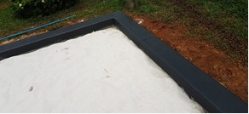
Proteção EVA
Instalação de manta de EVA para proteção das bordas da mureta em todo perímetro da quadra;
A proteção em EVA para quadras de beach tennis é uma solução eficaz para garantir a segurança dos jogadores e prolongar a vida útil da quadra;
O EVA possui propriedades de amortecimento que ajudam a absorver impactos, reduzindo o risco de lesões nos jogadores durante as partidas;
A textura do EVA proporciona boa aderência, minimizando o risco de escorregões e quedas, especialmente em jogadas rápidas;
O material é resistente ao desgaste e às intempéries, mantendo suas propriedades mesmo em condições climáticas adversas, como sol forte ou chuvas;
A limpeza e manutenção do EVA são fáceis, exigindo apenas limpeza regular com água e sabão;
As proteções em EVA podem ser instaladas de forma prática, sendo adaptáveis a diferentes tamanhos e formatos de quadras;
Disponível em várias cores, o EVA pode ser personalizado para se adequar ao estilo da quadra, além de ajudar na demarcação de áreas de jogo;
O material também oferece certo isolamento térmico, tornando a superfície mais confortável para os pés, especialmente em dias quentes.
Projeto
Investimento
Pagamento
Prazos
Garantia
Regras
Notes:
MEXER APENAS NAS INFORMAÇÕES EM PRETO, NÚMERO DA PROPOSTA E DATAS.
NÃO DESCONFIGURAR NADA! ]

Slide 5
Alambrado
Fundos com 4,00m de altura de tela, laterais em sistema trapézio e corrimão com 1,00m de altura de tela;
Tubos galvanizados eletroliticamente / a fogo, sendo os tubos verticais com diâmetro de 48,30mm e espessura de 2,25mm e os tubos horizontais com diâmetro de 42,60mm e espessura de 2,00mm pintados na cor verde;
Tela malha 2” x 2” fio 14 revestida em PVC verde;
Instalação de travamento superior, inferior, intermediário ou sem travamentos;
01 portão de acesso com dimensões de 1,00m x 2,00m.
Projeto
Investimento
Pagamento
Prazos
Garantia
Regras
Iluminação
08 projetores em módulo de LED 200 W;
04 postes telecônicos metálicos, galvanizados a fogo, diâmetro de 114,40mm a 76,00mm e espessura de 2,25mm, com altura livre de 6,00m com pintura especial na cor verde;
08 cruzetas simples para 02 projetores, galvanizadas a fogo, com pintura especial na cor verde.
Notes:
MEXER APENAS NAS INFORMAÇÕES EM PRETO, NÚMERO DA PROPOSTA E DATAS.
NÃO DESCONFIGURAR NADA! ]

Slide 6
Acessório
Sem regulagem
Postes em tubo de aço 3", chapa 11, tamanho de 1,07m, galvanizados a fogo, com pintura sintética na cor verde, buchas para fixação no piso, ponteira confeccionada em plástico injetado, catraca ajustável;
Rede malha 4 cm, tamanho 12,80m x 1,08m, fio de nylon virgem 2,5mm, 03 lonas, confeccionada em laminado plástico revestida com PVC emborrachado, reforçada com 4 costuras, abraçadeira plástica para facilitar a instalação, cabo de aço para fixação da rede revestido em PVC.
Projeto
Investimento
Pagamento
Prazos
Garantia
Com regulagem
Postes confeccionados em tubo de 3”, chapa 3mm, medida de 1,80m e acabamento em pintura PU; acompanha catraca estampada em aço, luvas e tampas galvanizadas;
05 regulagens (1.70 e 1.80 Beach Tennis, 2.20 Futevôlei, 2.43 ,Vôlei Masculino e 2.24 Vôlei Feminino)
Rede confeccionada em fio polietileno trançado, com espessura de 2,0mm, malha 4,5cm, 3 lonas em couro sintético, sendo uma superior com protetor em PVC nas extremidades e duas laterais com medidas: 8,50 x 1,10m;
Cabo de aço galvanizado c/ ponteiras metálicas, evitando que o cabo desfie, gancho para engate rápido; espessura de 1/8, medida de 13,00m.
Regras
Notes:
MEXER APENAS NAS INFORMAÇÕES EM PRETO, NÚMERO DA PROPOSTA E DATAS.
NÃO DESCONFIGURAR NADA!

Slide 7
2. Investimento
Descrição | Qtde. | Unid. | Valor
Quadra de Beach Tennis – Sistema de drenagem, mureta e areia de quartzo especial tratada ou areia de rio Lavada Piso oficial da CBT – Confederação Brasileira de Tênis e Beach Tennis | 0,00 | m² | R$
Alambrado – Sistema trapézio/gaiola, tubos galvanizados eletroliticamente/fogo , tela revestida em PVC, com travamentos – sem travamentos | 0,00 | m² | R$
Iluminação Led – xx projetores 150 W, xx postes galvanizados a fogo | 1,00 | Conjunto | R$
Acessórios com/sem sistema de regulagem, postes galvanizados a fogo, catraca, cabo tensor e rede | 1,00 | Conjunto | R$
Proteção EVA – Opcional | 0,00 | ML | R$
VALOR TOTAL |  |  | R$
Projeto
Investimento
Pagamento
Prazos
Garantia
Regras
***Valores válidos somente para contratação simultânea dos serviços.
Notes:
MEXER APENAS NAS INFORMAÇÕES EM PRETO, NÚMERO DA PROPOSTA E DATAS.
NÃO DESCONFIGURAR NADA! ]

